Slide 1
Živé přechody
Název projektu: Studie vnímání vybraných typů přechodů pro chodce řidiči motorových vozidel Číslo projektu: TL02000461 Řešitel projektu: Česká zemědělská univerzita Praha v Praze
Autorský tým:
PhDr. Pavla Rymešová Ph.D.
doc. Ing. Miroslav Růžička, CSc.
Aplikační garant projektu: Ministerstvo dopravy ČR
Konzultant aplikačního garanta: Mgr. Tomáš Neřold, M.A., vedoucí samostatného oddělení BESIP

Slide 2
Živé přechody
Cíl výzkumu
Projekt se zabýval zjištěním míry pozornosti (odvozované od trvání cíleného pohledu) věnované řidičem motorového vozidla u vybraných typů přechodů pro chodce, a to především s akcentem na jejich značení technickými prostředky.
V rámci projektu jsme se snažili postihnout změny v řidičově vnímání následujícího přechodu bez zvýraznění, který následuje bezprostředně poté, co tento řidič projel přechodem pro chodce, kde bylo pro dopravní značení použito zvýrazňujících prvků, a to za snížené viditelnosti (za tmy).
©Studie vnímání vybraných typů přechodů pro chodce řidiči motorových vozidel TL02000461 2022

Slide 3
Živé přechody
Výzkumné otázky
Je rozdíl v délce zaměření pohledu (alternativně míře pozornosti) mezi tím, jak za snížené viditelnosti (za tmy) řidič motorového vozidla vizuálně vnímá přechod pro chodce označený svislým a vodorovným dopravním značením, přičemž vodorovné značení (tzv." zebra") je doplněno zvýrazňujícími optickými prvky (viz TP 217) signalizujícími vstup chodce do vozovky, a tím, jak vnímá dva bezprostředně následující přechody, které jsou označeny pouze klasickým vodorovným a svislým dopravním značením?
Je rozdíl v délce zaměření pohledu (alternativně míře pozornosti), kterou za snížené viditelnosti (za tmy) řidič motorového vozidla v průběhu překonávání přechodu pro chodce věnuje aktivnímu vyhledávání chodce vpravo či vlevo od přechodu, a to mezi přechodem pro chodce označeným svislým a vodorovným dopravním značením, přičemž vodorovné značení (tzv. "zebra") je doplněno zvýrazňujícími optickými prvky (viz TP 217) signalizujícími vstup chodce do vozovky a dvěma bezprostředně následujícími přechody, které jsou označeny pouze klasickým vodorovným a svislým dopravním značením?
©Studie vnímání vybraných typů přechodů pro chodce řidiči motorových vozidel TL02000461 2022

Slide 4
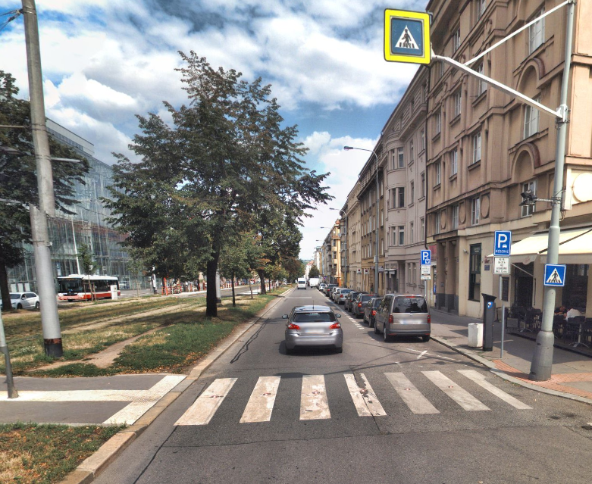
Živé přechody
Výzkumný plán a organizace sběru dat
Příprava realizace terénního šetření
Za účelem provedení terénního šetření byla vybrána lokalita Prahy 6, ulice Jugoslávských partyzánů.
©Studie vnímání vybraných typů přechodů pro chodce řidiči motorových vozidel TL02000461 2022

Slide 5
Živé přechody
Výzkumný plán a organizace sběru dat
Výběr výzkumného souboru
Do výzkumu bylo rekrutováno 120 pokusných osob mužského pohlaví ve věku 20-25 let s minimálně dvouletou řidičskou zkušeností a ukončeným středoškolským vzděláním z řad studentů České zemědělské univerzity v Praze. Všechny osoby byly české národnosti a měly řidičské oprávnění vydané v ČR. Zkoumaný soubor byl sestaven příležitostným výběrem z celkové sumy všech studentů univerzity splňujících zadaná kritéria.
Výběrový soubor tvoří 117 pokusných osob, průměrný věk pokusných osob činí 22,5 roku. Vlastní vozidlo využilo pro účely účasti na výzkumu 53 osob, 64 osob využilo osobního automobilu, který mají k dispozici pro své užívání, nejsou ale jeho vlastníky.
©Studie vnímání vybraných typů přechodů pro chodce řidiči motorových vozidel TL02000461 2022

Slide 6
Živé přechody
Výzkumný plán a organizace sběru dat
Realizace terénního šetření (listopad 2019)
Terénního šetření se účastnilo 120 pokusných osob splňujících požadované parametry. Před samotnou realizací v terénu byly s účastníky provedeny základní administrativní procesy ve vztahu k výzkumu – uzavření smlouvy o účasti pokusné osoby na výzkumu, která mimo jiné zahrnovala informovaný souhlas s účastí na výzkumu, souhlas s využitím anonymizovaných dat pro vědecké a publikační účely a GDPR. Věk a řidičská zkušenost pokusné osoby byla ověřena vidimací řidičského průkazu pokusné osoby. Součástí uzavření smlouvy s pokusnou osobou byla i smlouva o krátkodobé výpůjčce zařízení se zabudovaným zařízením „eye-tracking“. Vzhledem k vazbě pokusných osob k ČZU v Praze (studenti univerzity) se řešitelé rozhodli podstoupit riziko odcizení či poškození zařízení (v pořizovací hodnotě 615,- tis. Kč) a realizovat výzkum bez účasti další osoby ve vozidle.
©Studie vnímání vybraných typů přechodů pro chodce řidiči motorových vozidel TL02000461 2022

Slide 7
Živé přechody
Výzkumný plán a organizace sběru dat
Data pre-processing
Počátek snímání dat byl vždy individuálně stanoven dle výhledových možností řidiče, a to okamžikem, kdy do jeho zorného pole vstoupil jakýkoliv prvek (či jeho část) z dopravního značení sledovaného přechodu pro chodce.
Konec snímání dat na sledovaném přechodu nastal okamžikem, kdy výhledový prostor řidiče opustil prostor přechodu pro chodce (daný koncem vodorovného dopravního značení).
Snímání dat: režim „Total visit duration“ (TVD)
režim „Total fixation duration“ (TFD)
Snímaná data: vodorovná dopravní značka
svislá dopravní značka
aktivní vyhledávání přítomnosti chodce vpravo či vlevo od přechodu
©Studie vnímání vybraných typů přechodů pro chodce řidiči motorových vozidel TL02000461 2022

Slide 8
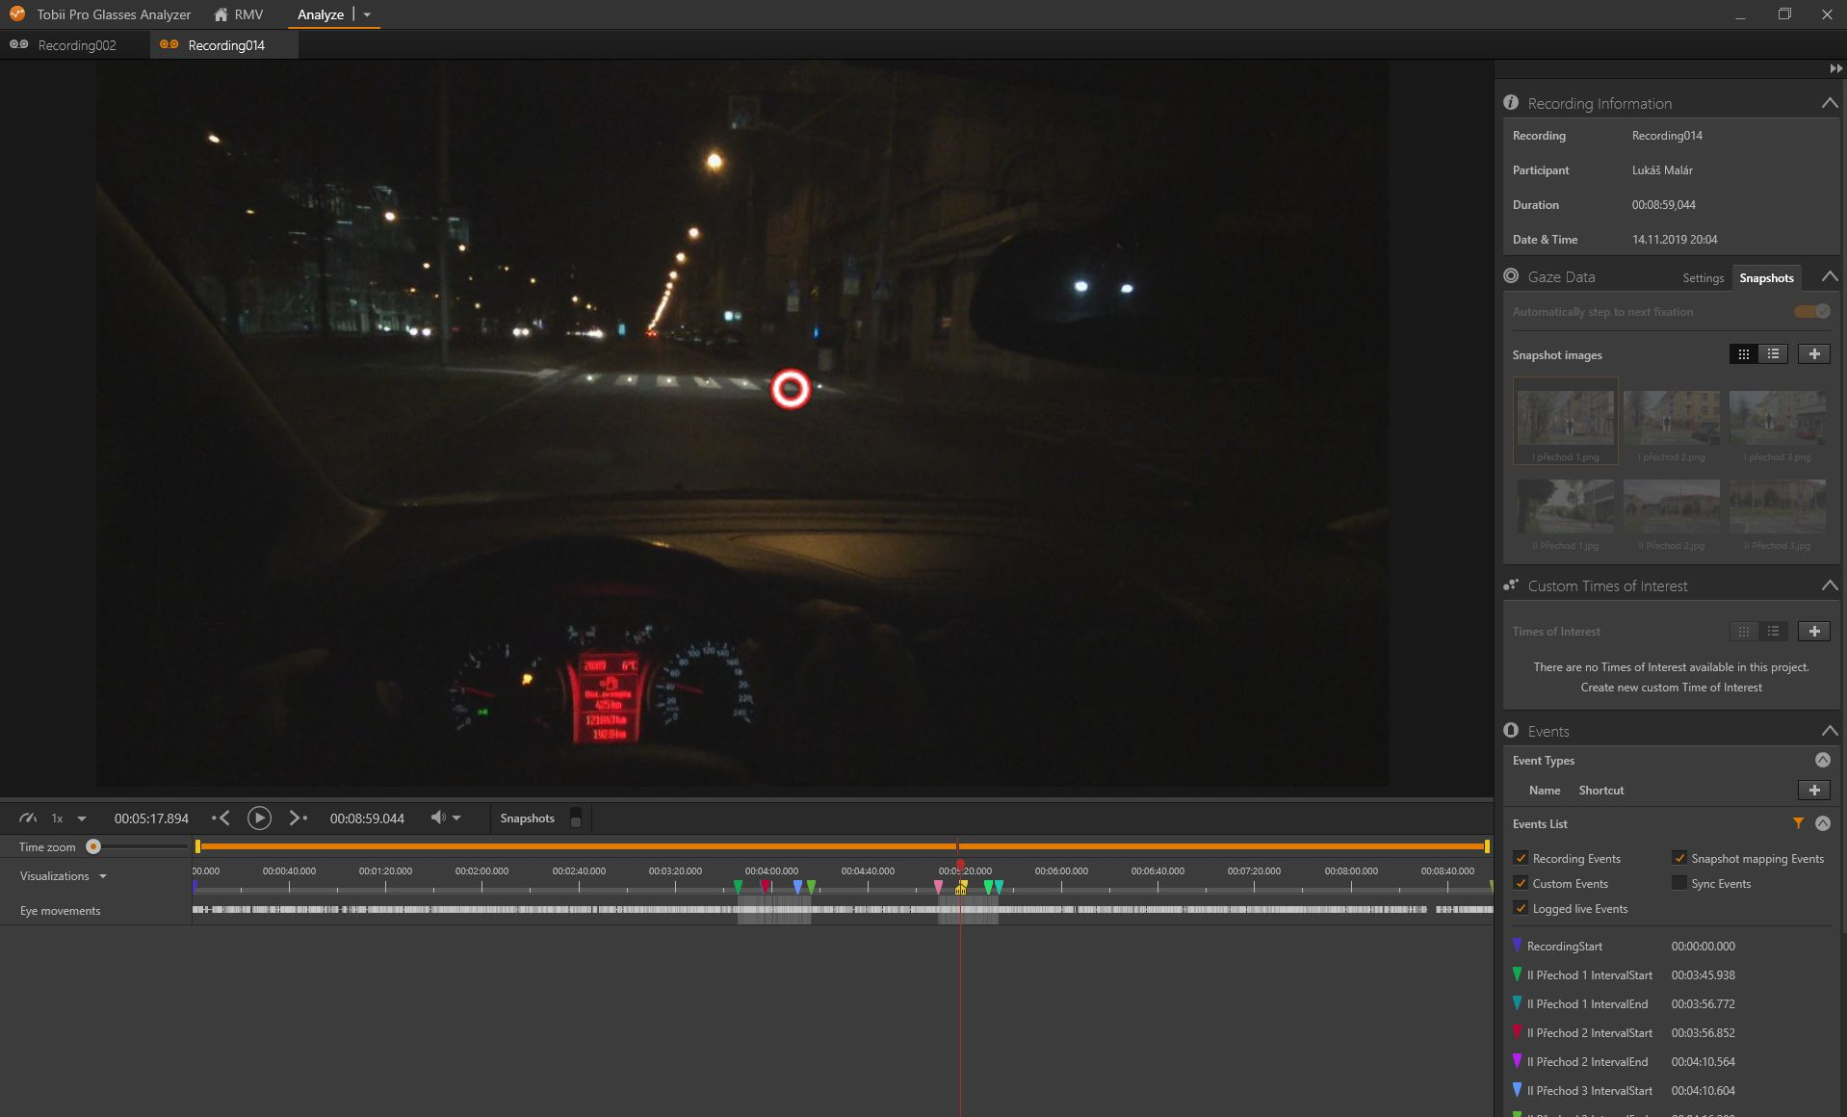
Živé přechody
Výzkumný plán a organizace sběru dat
Data pre-processing
©Studie vnímání vybraných typů přechodů pro chodce řidiči motorových vozidel TL02000461 2022

Slide 9
Živé přechody
Výzkumný plán a organizace sběru dat
Statistická analýza dat
Pro testování významnosti rozdílu příslušných časů na třech přechodech byl využit jednofaktorový model analýzy variance při opakovaných observacích: F-test shody tří průměrů. Pokud se jeho výsledek ukázal jako signifikantní (p ≤ 0,001), byl doplněný F-testy kontrastů porovnávající přechody druhý versus první a třetí versus první.
Pro analýzu případných rozdílů mezi první a druhou trasou byl využit párový t-test
©Studie vnímání vybraných typů přechodů pro chodce řidiči motorových vozidel TL02000461 2022

Slide 10
Živé přechody
Testování významnosti rozdílu příslušných časů zrakového zaměření
Technické značení přechodů pro chodce (V1 a H1)
Na základě výsledků lze konstatovat, že u obou sledovaných sérií přechodů pro chodce byla prokázána významně vyšší průměrná délka trvání zaměření pohledu (TVD) i průměrná délka zaměření dynamické pozornosti (TFD) na značení u prvního přechodu v sérii tj. osvětleného dodatečným osvětlením a osazeného zvýrazňujícími knoflíky. Průměrná délka trvání zaměření pohledu a zaměření dynamické pozornosti na obou bezprostředně navazujících přechodech osazených pouze předepsaným vodorovným (V7) a svislým (IP6) dopravním značením je ve vztahu k hodnotám dosaženým na prvním přechodu v sérii významně kratší.
©Studie vnímání vybraných typů přechodů pro chodce řidiči motorových vozidel TL02000461 2022

Slide 11
Živé přechody
Testování významnosti rozdílu příslušných časů zrakového zaměření
Technické značení přechodů pro chodce (V1a H1)
Uvedená analýza dat se signifikantními rozdíly ve všech sledovaných parametrech prokazuje, že převážná míra vizuální percepce řidiče je zacílená na vodorovné dopravní značení, a to bez ohledu na typ přechodu.
Svislé značení je výrazně opomíjeno, ač bylo v případě prvního přechodu v sérii zvýrazněno umístěním na retroreflexním pozadí.
©Studie vnímání vybraných typů přechodů pro chodce řidiči motorových vozidel TL02000461 2022

Slide 12
Živé přechody
Testování významnosti rozdílu příslušných časů zrakového zaměření
Technické značení přechodů pro chodce (V1a H1)
Z výsledků našeho výzkumu nelze jednoznačně dovodit, zda světelně zvýrazněný přechod vytváří jakési „očekávání“ řidiče a ten pak následující další přechod bez tohoto zvýraznění snadněji „přehlédne“, nebo naopak přítomnost dodatečného osvětlení excituje pozornost řidiče a nižší hodnoty naměřené v rámci dalších přechodů jsou vlastně pro tento typ standardní. Vzhledem k podobným hodnotám měření, které jsme získali na druhém a třetím přechodu (dokonce v mírně klesající tendenci u třetího) ale spíše vedou k druhé interpretaci (excitace)
©Studie vnímání vybraných typů přechodů pro chodce řidiči motorových vozidel TL02000461 2022

Slide 13
Živé přechody
Testování významnosti rozdílu příslušných časů zrakového zaměření
Aktivní vyhledávání chodců (V2 a H2)
Na základě zjištěných dat můžeme konstatovat, že u sledovaného souboru se neprokázala statisticky významná vazba mezi technickým značením přechodu a délkou průměrného času vizuální percepce či zaměřené pozornosti, který pokusné osoby věnovaly aktivnímu vyhledávání možné přítomnosti chodce vpravo či vlevo od přechodu.
Samotný fakt zvýraznění přechodu negeneruje behaviorální vzorec (oční pohyby spojené se zacílením pohledu) který by prokazoval vyšší aktivitu (vyšší zaměření pozornosti) ve vyhledávání případného rizika spojeného s možným vstupem chodce do vozovky v rámci přechodu.
©Studie vnímání vybraných typů přechodů pro chodce řidiči motorových vozidel TL02000461 2022

Slide 14
Živé přechody
Limity výzkumu
Výzkum založený na kombinaci lidského faktoru, technických prostředků (automobil, eye-tracking, radar), dopravního prostředí a dopravní situace s sebou nese mnohostranně (odborně, personálně, …) vysokou náročnost na provedení, práci s daty a interpretaci, a zároveň omezenou možnost generalizace výstupů.
Limity našeho výzkumu určuje jak skladba výběrového souboru, tak jeho konkrétní lokace a okamžité parametry dopravního provozu, která byla velmi omezená charakteristikami stanovenými projektem. V neposledním případě je omezením i finanční náročnost, kterou terénní výzkum v reálném dopravním prostředí, realizovaný na poměrně rozsáhlém počtu zkoumaných osob, nese.
©Studie vnímání vybraných typů přechodů pro chodce řidiči motorových vozidel TL02000461 2022

Slide 15
Živé přechody
Děkuji za pozornost
a
těším se na vaše dotazy!
PhDr. Pavla Rymešová, Ph.D.
rymesova@ pef.czu.cz
©Studie vnímání vybraných typů přechodů pro chodce řidiči motorových vozidel TL02000461 2022

